Slide 1

PHÒNG GIÁO DỤC VÀ ĐÀO TẠO QUẬN LONG BIÊN
TRƯỜNG MẦM NON ÁNH SAO
HOẠT ĐỘNG KHÁM PHÁ
ĐỀ TÀI: BÁC CẤP DƯỠNG
GIÁO VIÊN: NGUYỄN THỊ THANH HUẾ
LỨA TUỔI: 3 – 4 TUỔI
THỜI GIAN: 20 - 25 PHÚT
NĂM HỌC: 2024 - 2025

Slide 2

I.MỤC ĐÍCH – YÊU CẦU
1. Kiến thức:
- Trẻ biết công việc hàng ngày của các bác cấp dưỡng: chế biến thức ăn và nấu thức ăn.
2. Kĩ năng:
- Trẻ trả lời các câu hỏi của cô to, rõ ràng, đủ câu.
- Trẻ nhanh nhẹn phối hợp cùng bạn khi tham gia chơi trò chơi.
3. Thái độ:
- Trẻ kính trọng và yêu quý các bác cấp dưỡng.
- Trẻ thích khám phá, hứng thú tham gia hoạt động.

Slide 3

SƠ CHẾ THỰC PHẨM

Slide 4
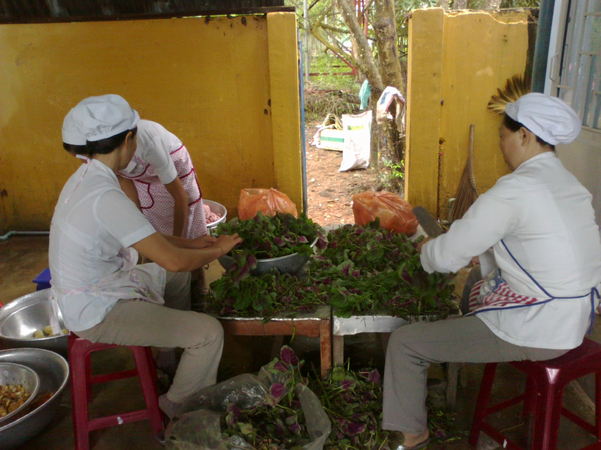
Nhặt rau

Slide 5
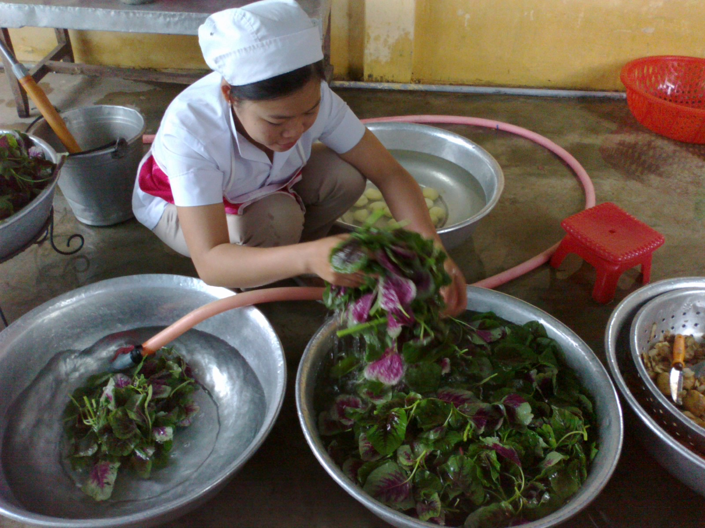
Rửa rau

Slide 6
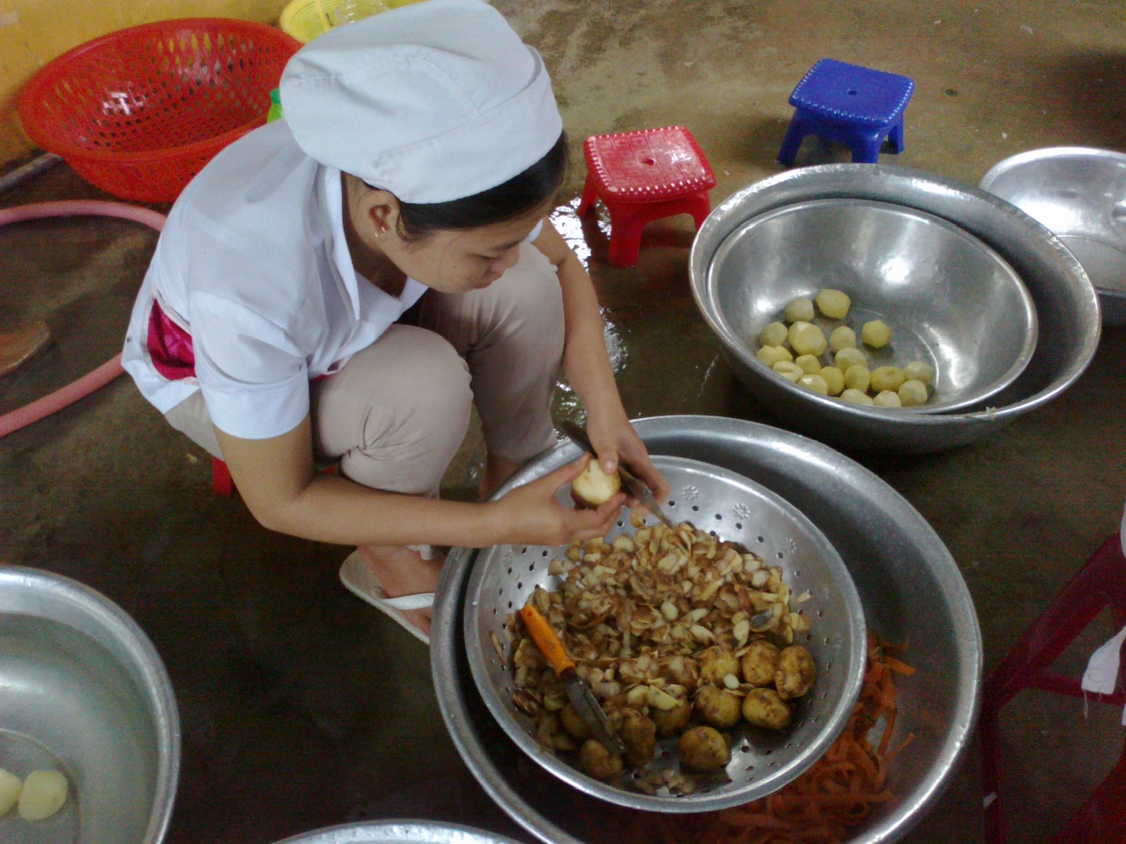
Gọt khoai tây

Slide 7
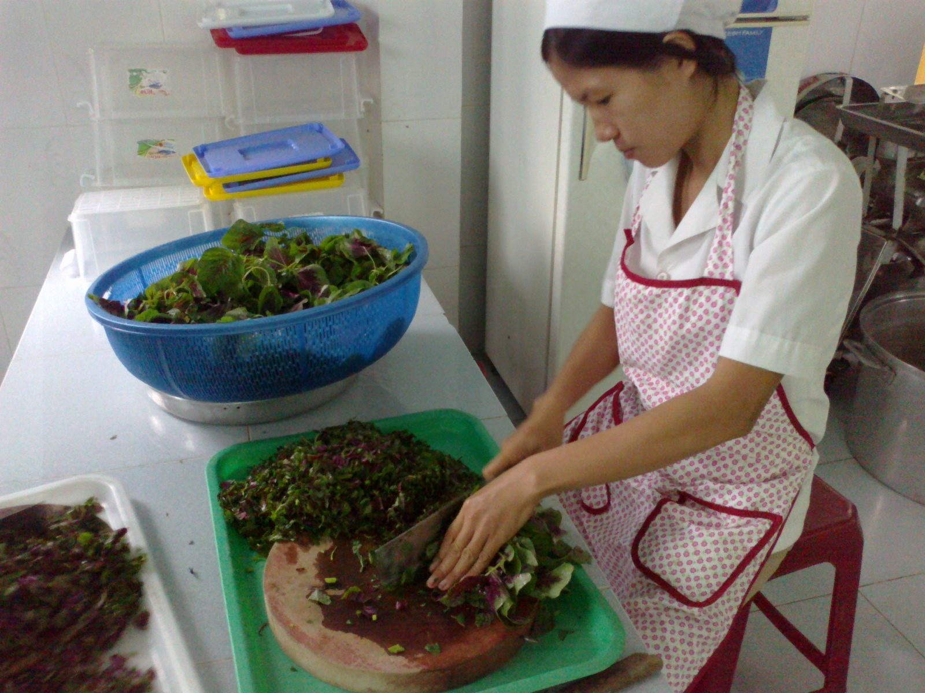
Thái rau

Slide 8
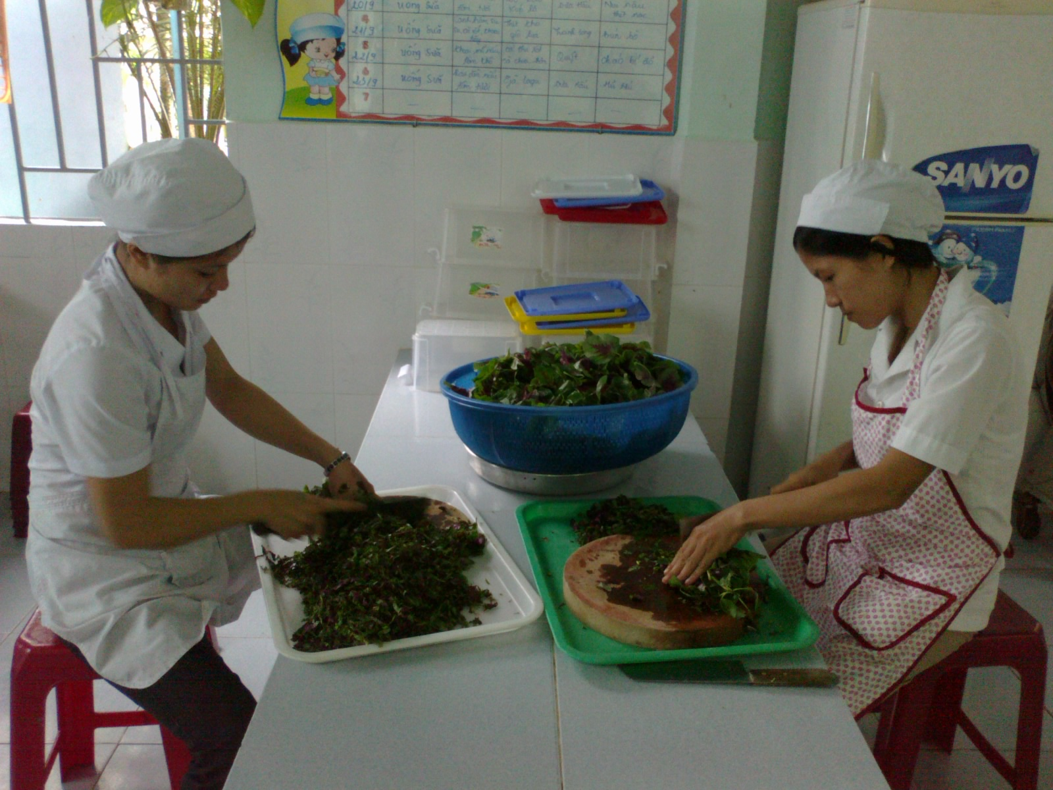

Slide 9
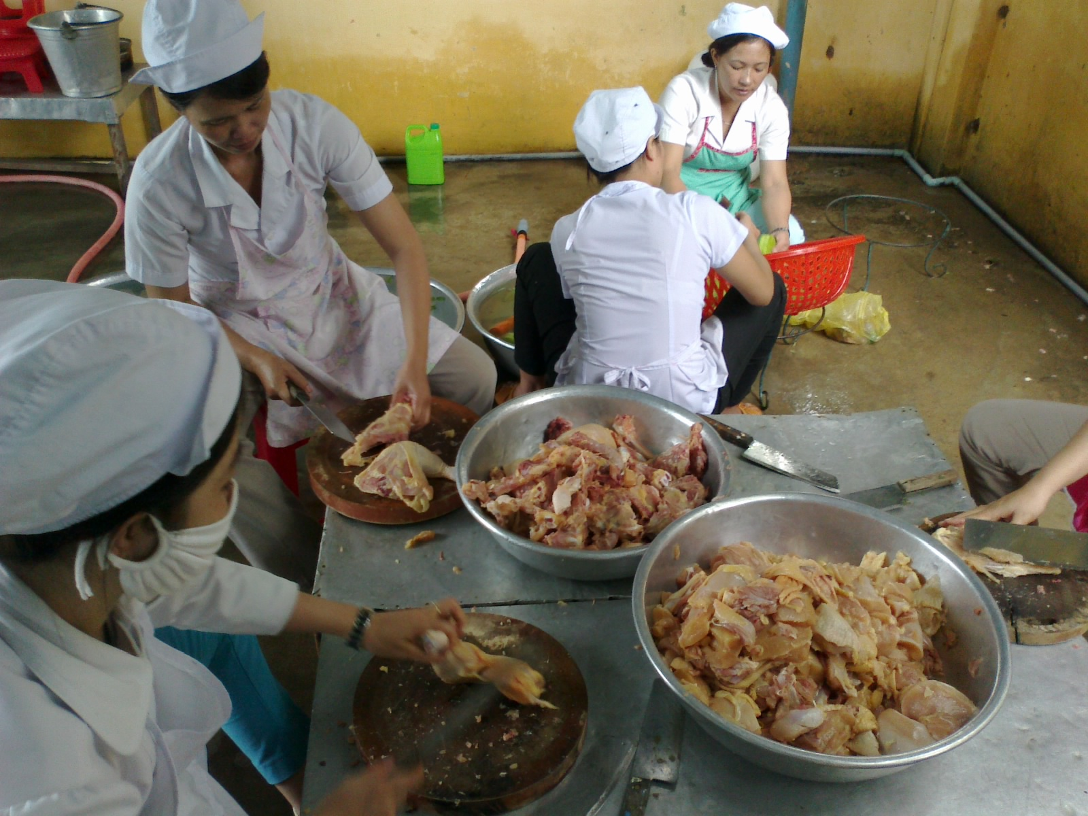
Xé thịt gà

Slide 10
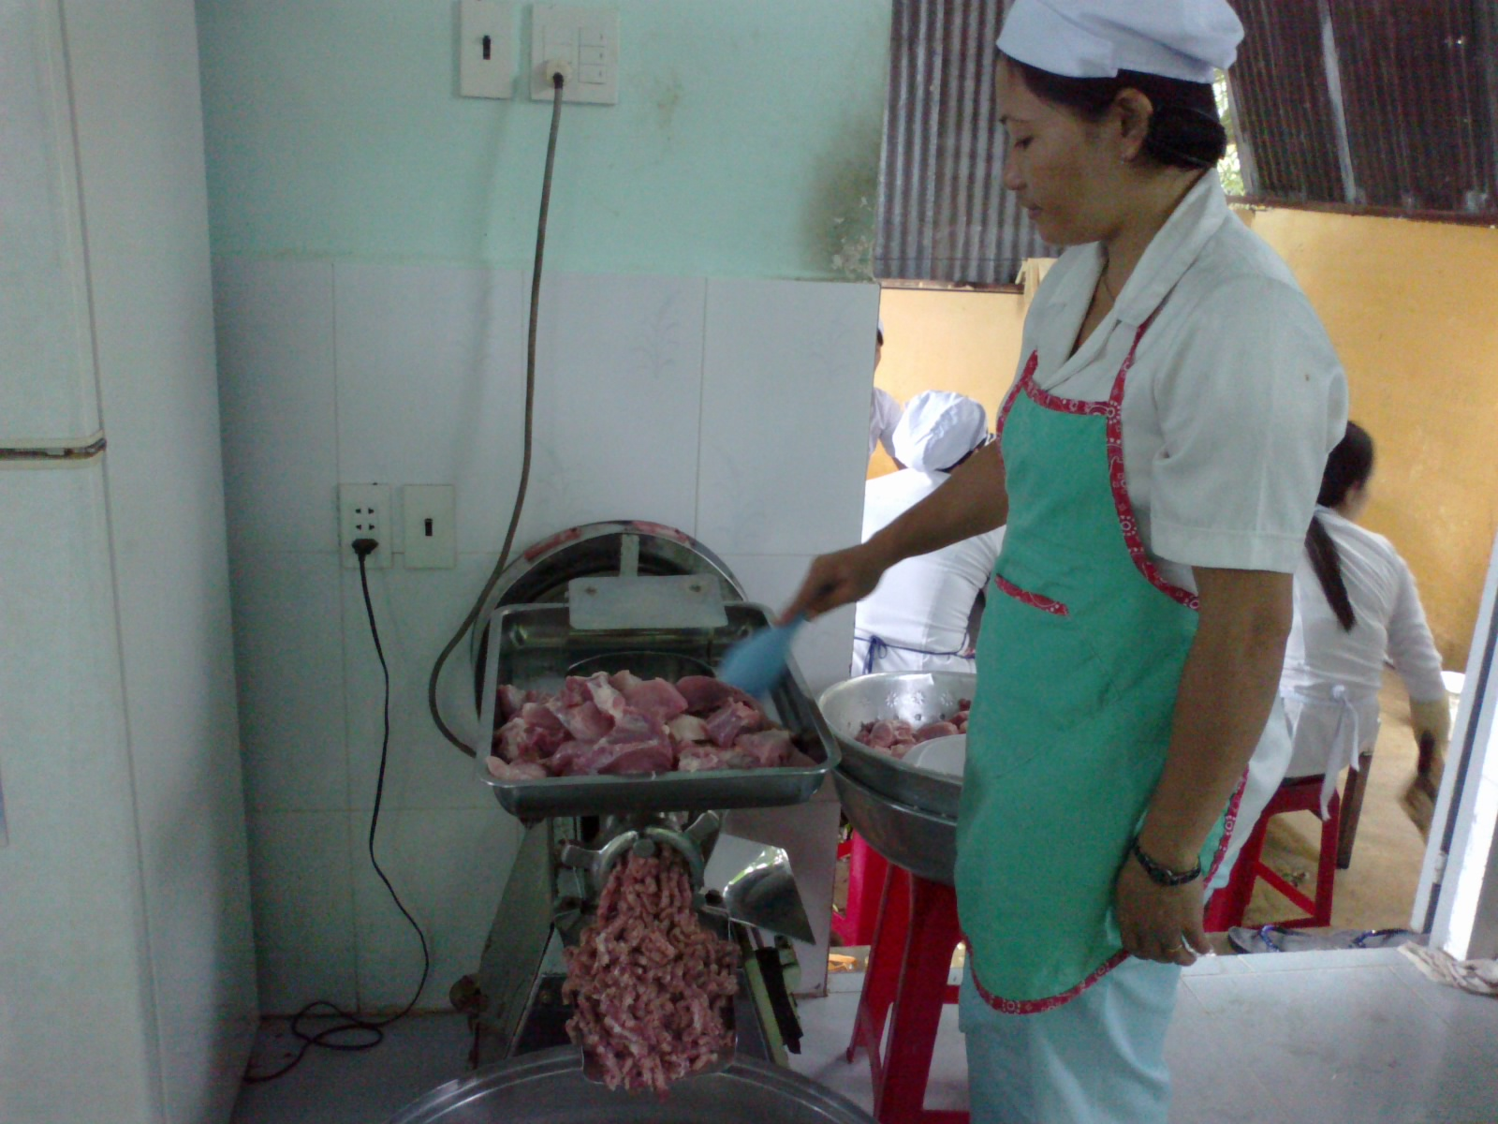
Xay thịt

Slide 11
CHẾ BIẾN THỰC PHẨM

Slide 12
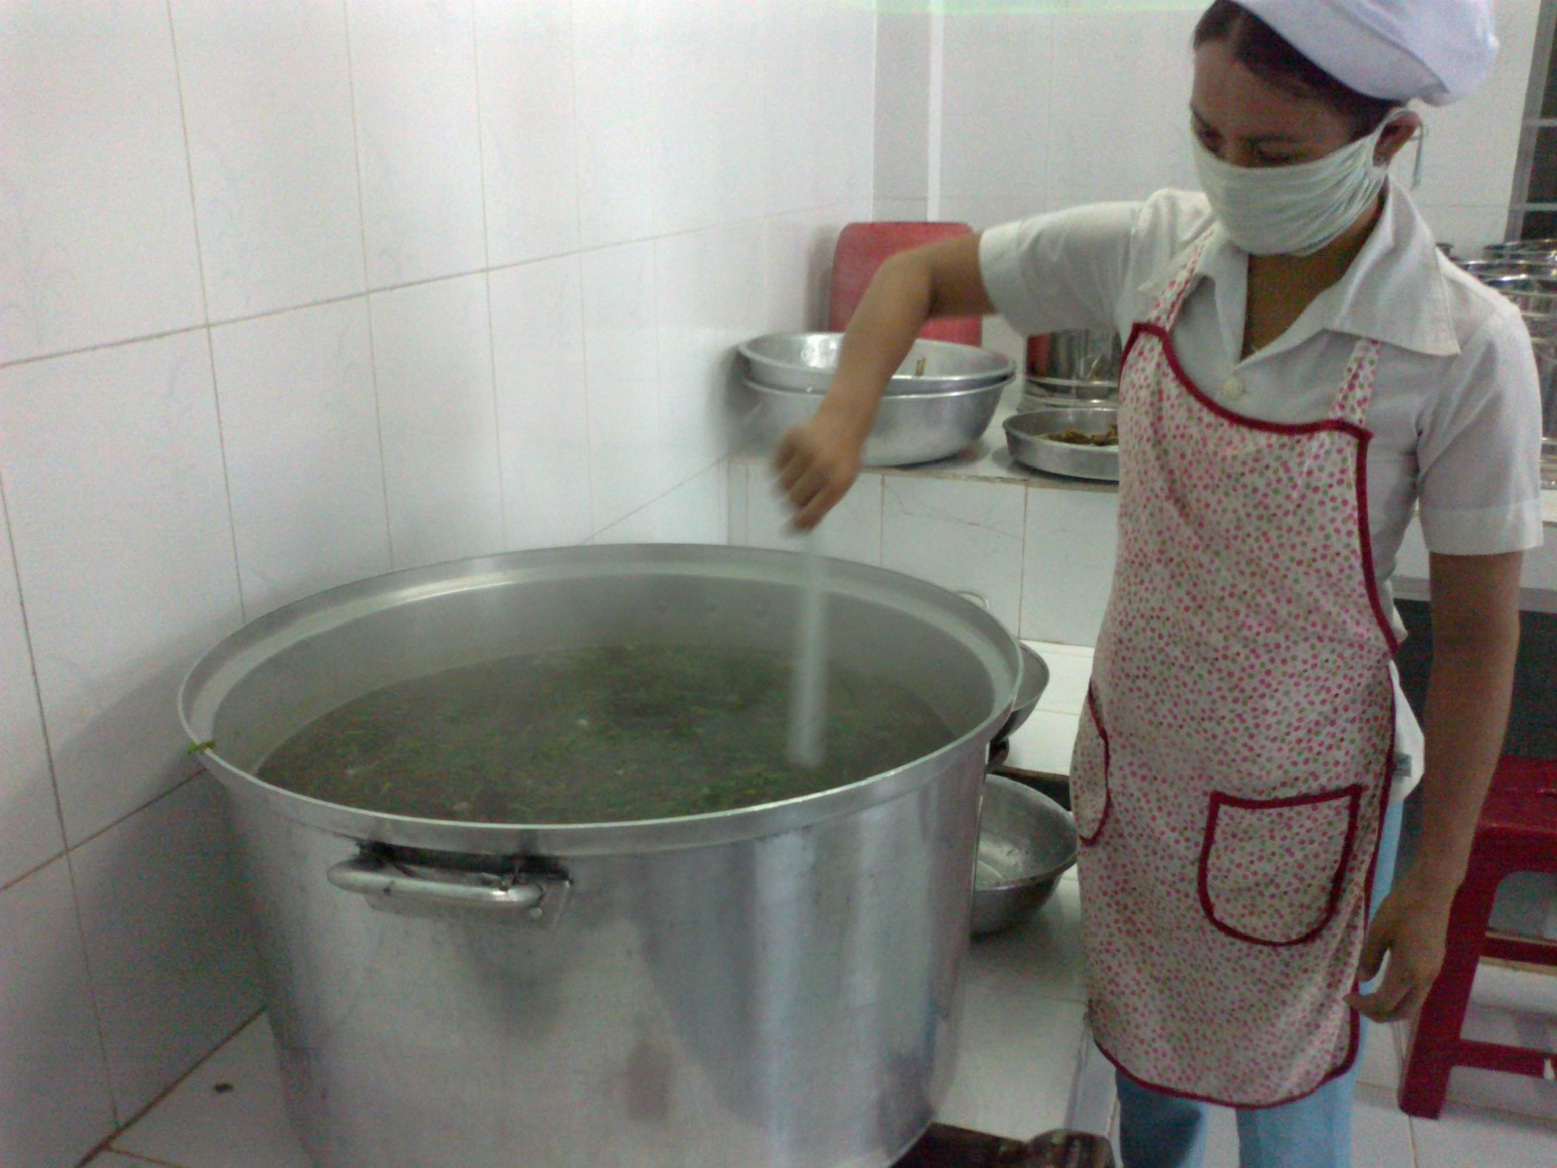
Nấu canh

Slide 13
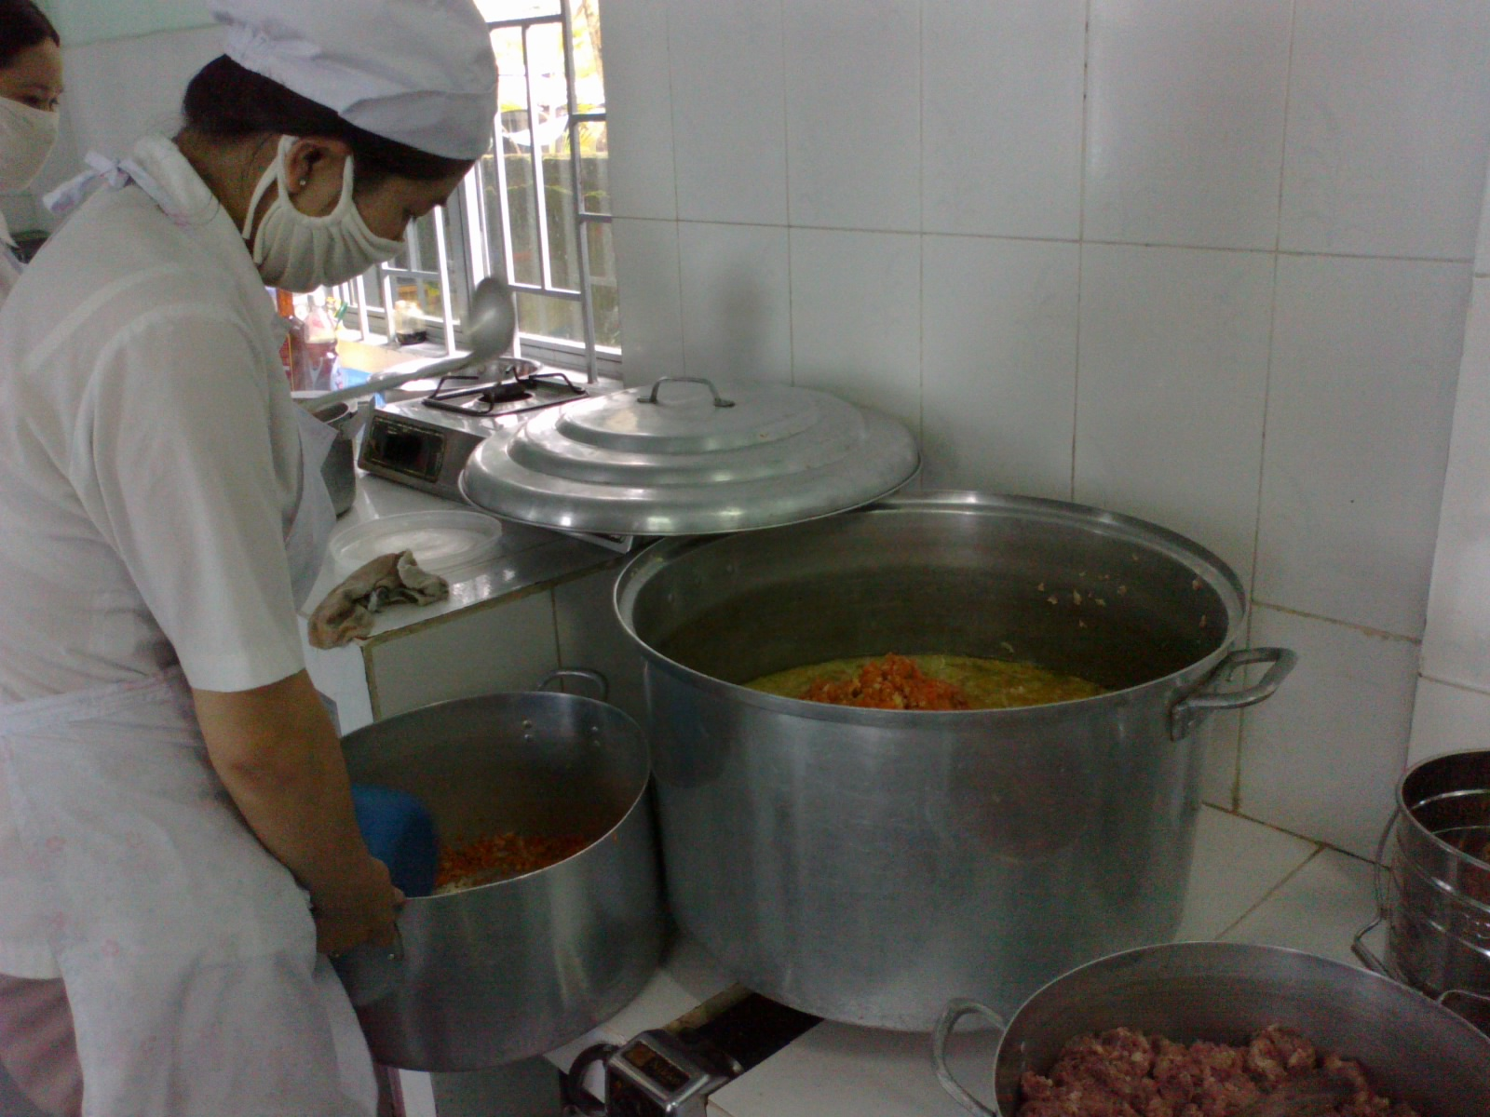
Kho thịt

Slide 14
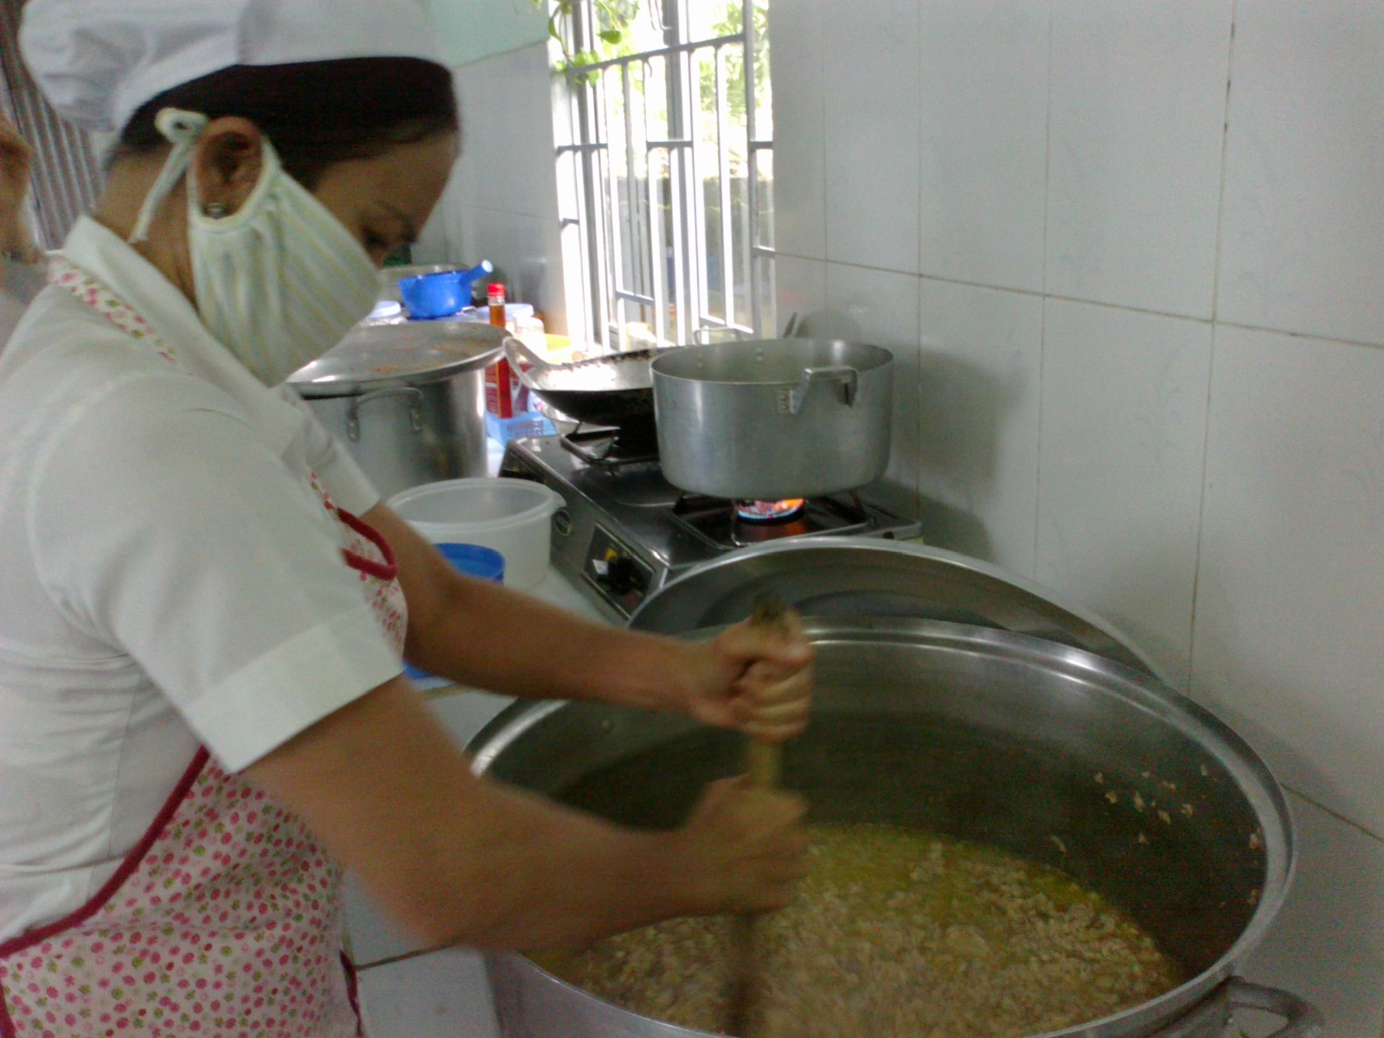

Slide 15
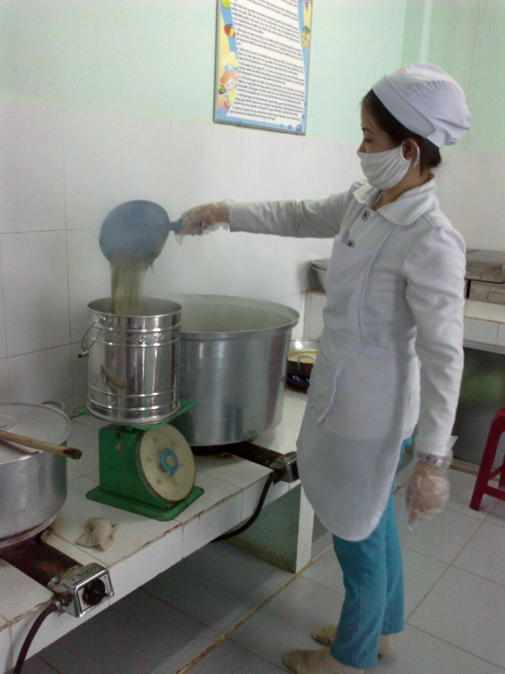
Chia canh

Slide 16
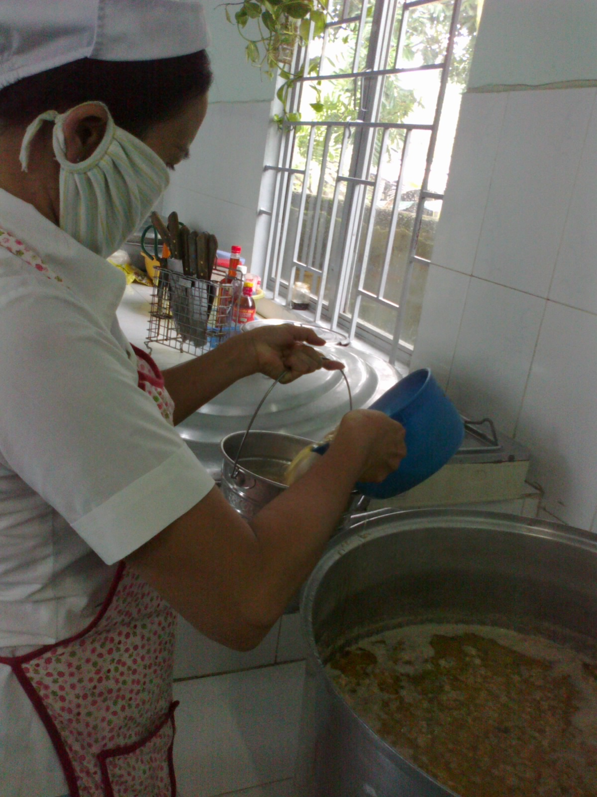
Chia thịt

Slide 17
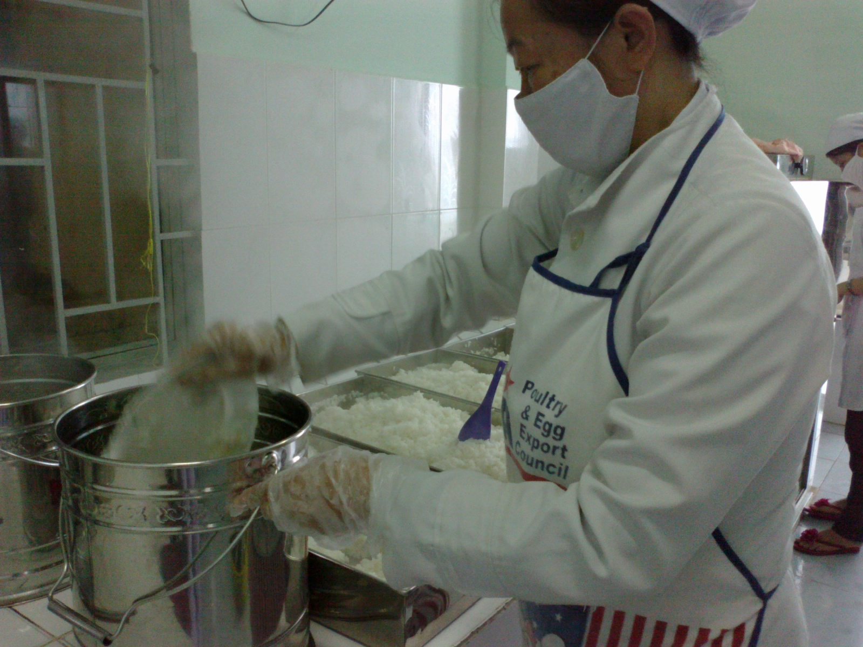
Chia cơm

Slide 18
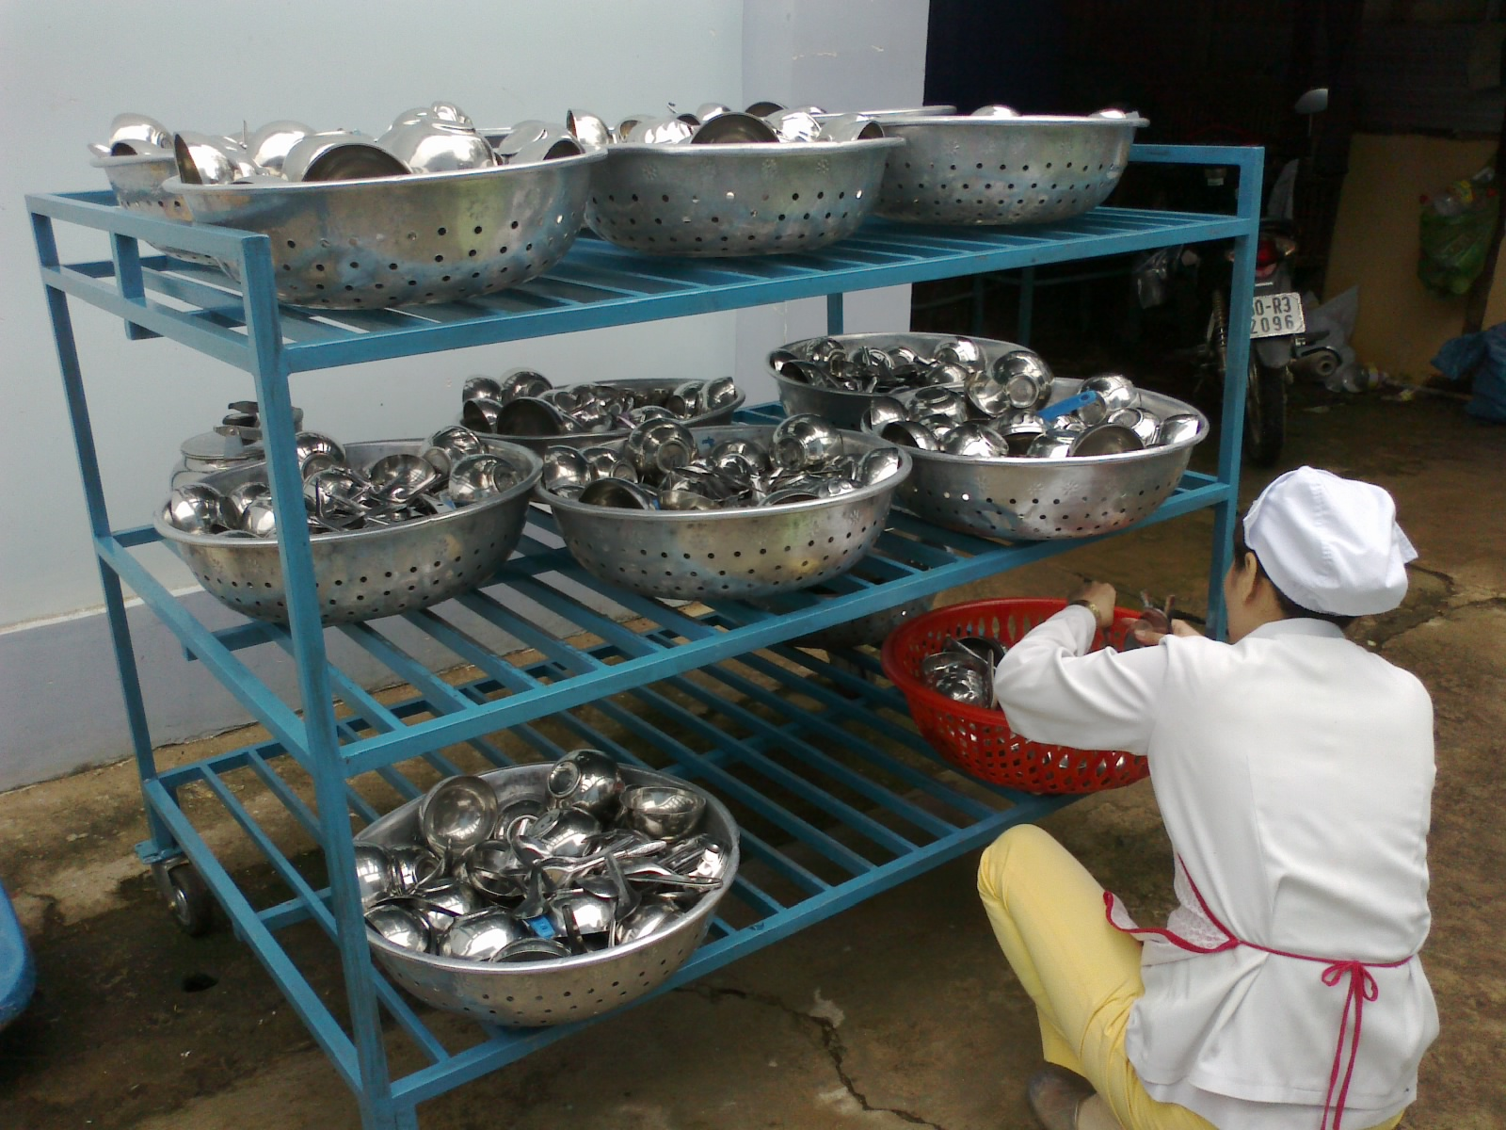
Chia bát

Slide 19
DỤNG CỤ CỦA BÁC CẤP DƯỠNG

Slide 20
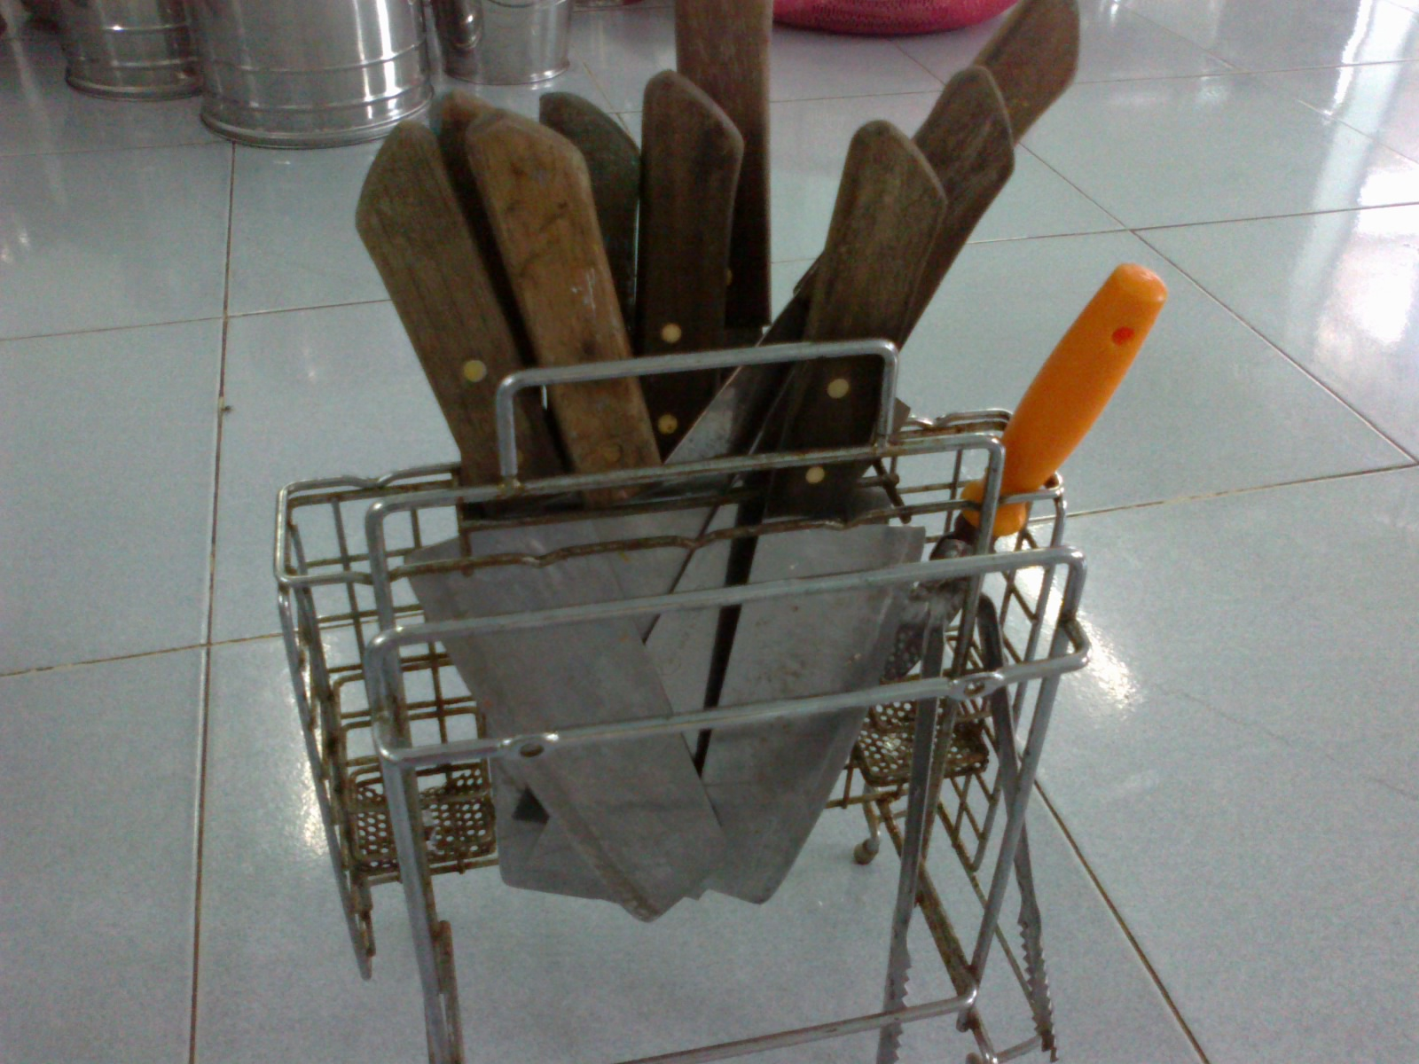
Dao

Slide 21
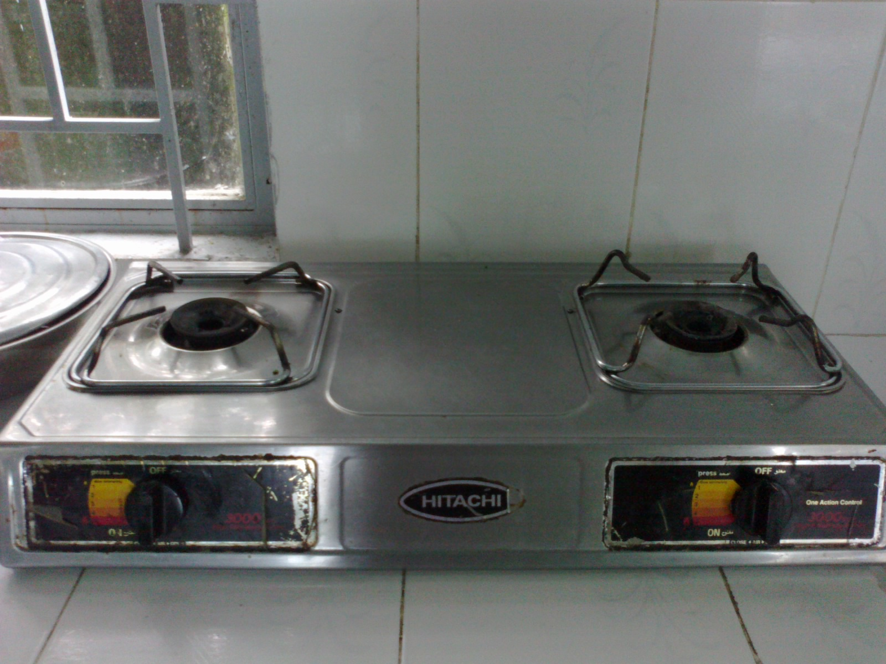
Bếp ga

Slide 22
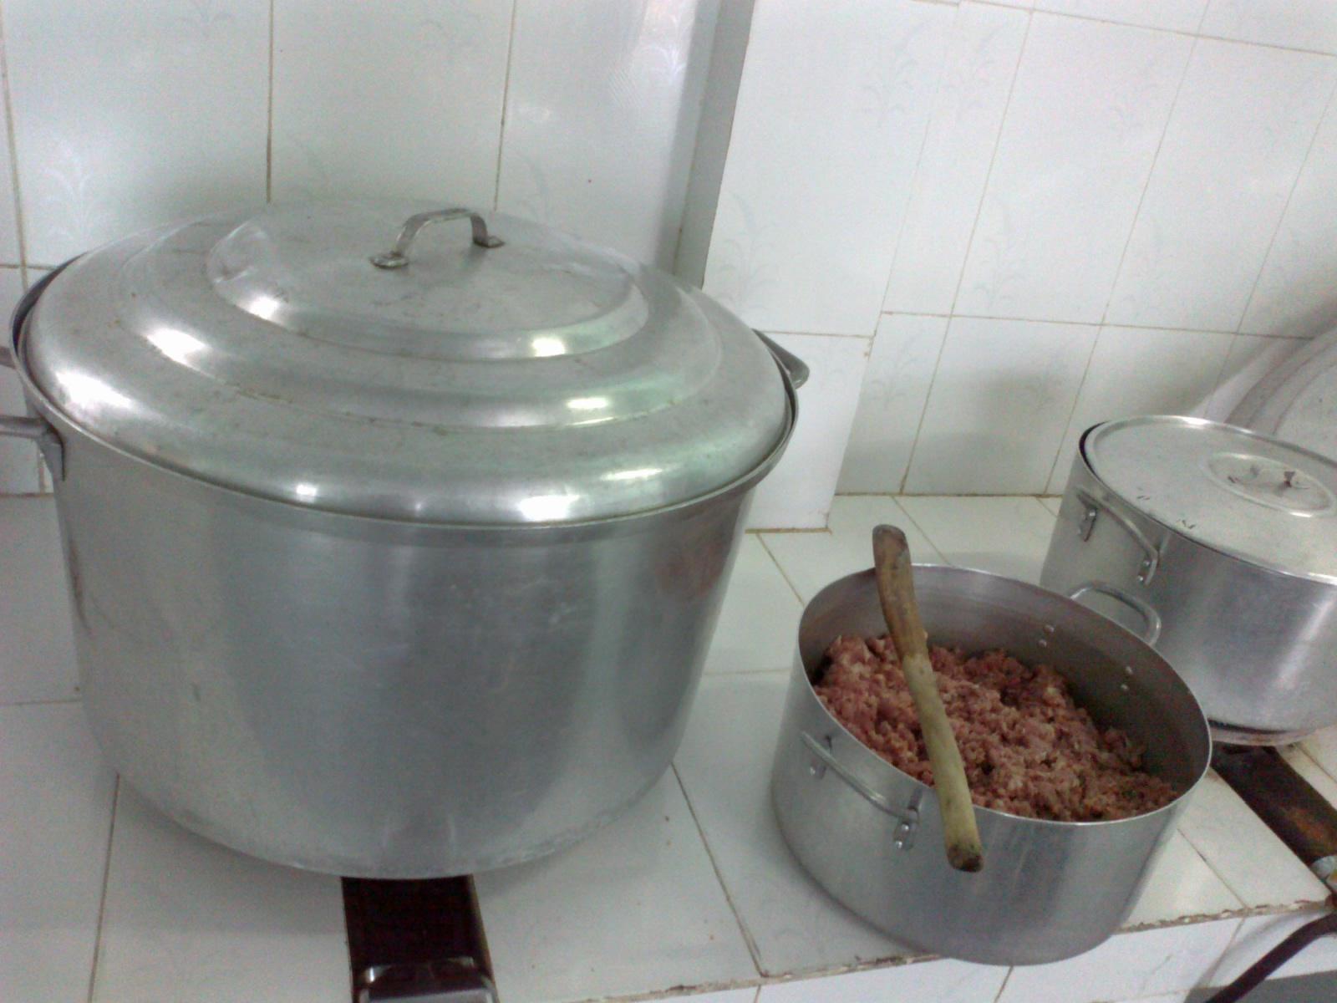
Xoong nồi

Slide 23
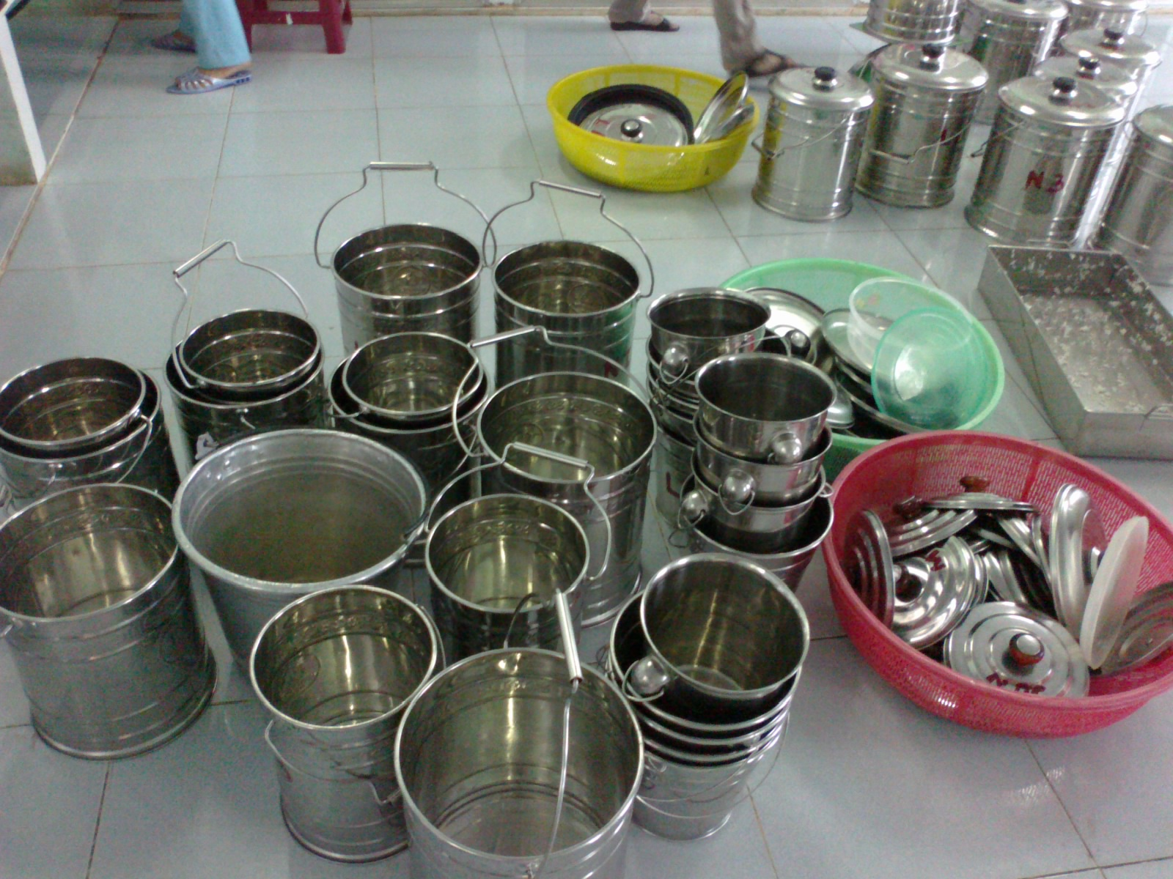
Dụng cụ chia thức ăn

Slide 24
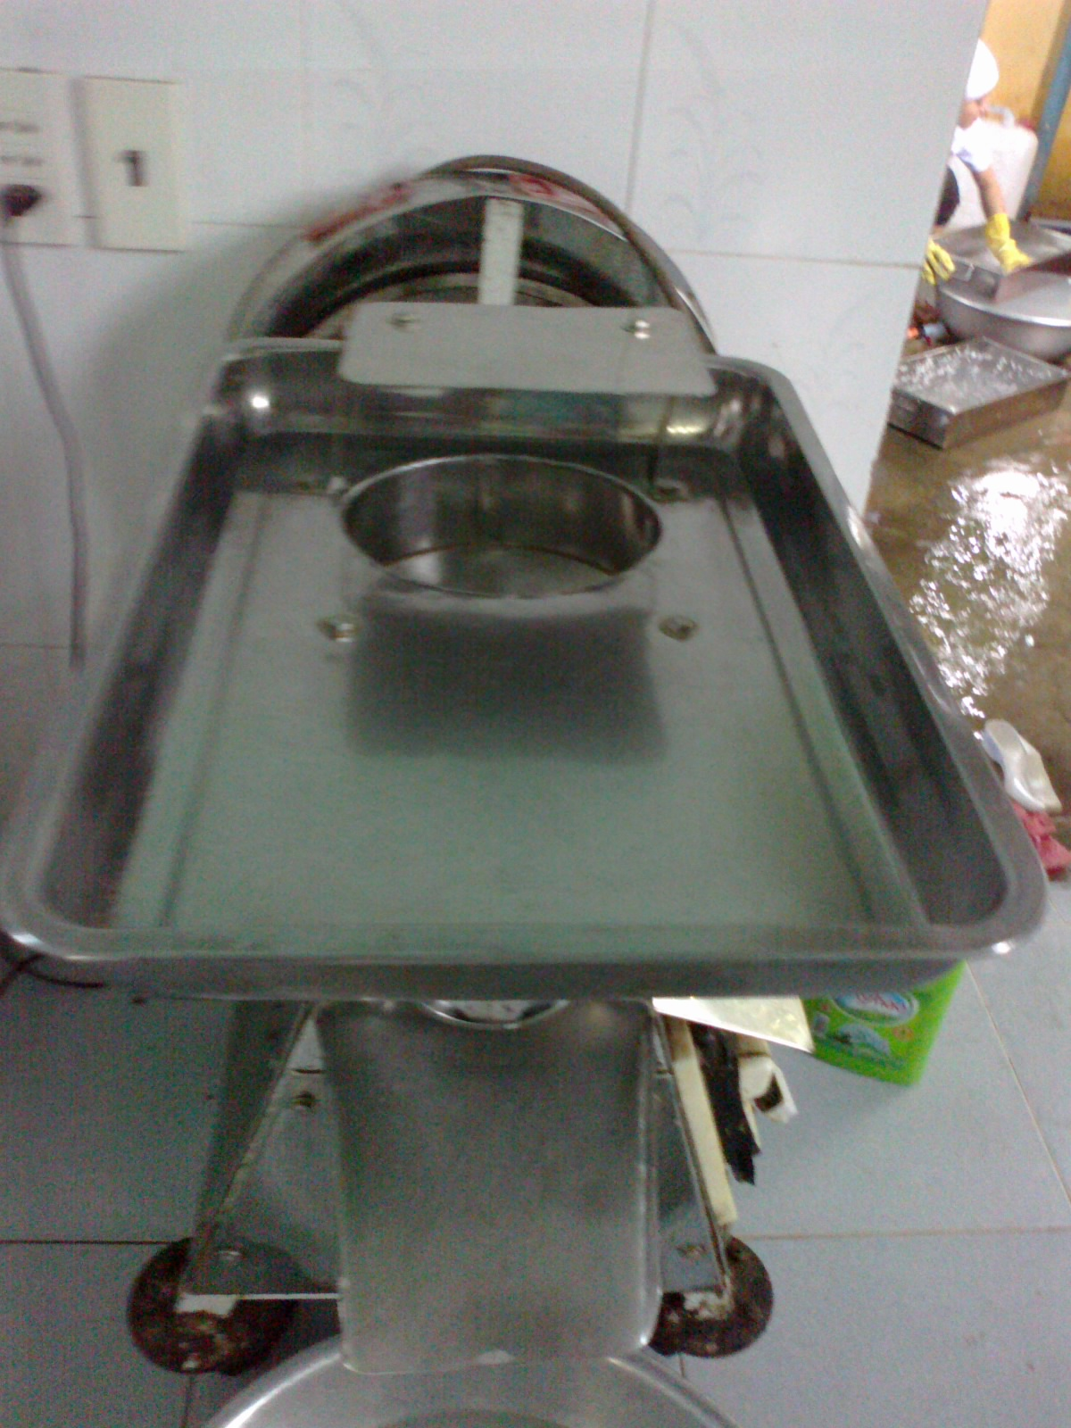
Máy xay thịt

Slide 25
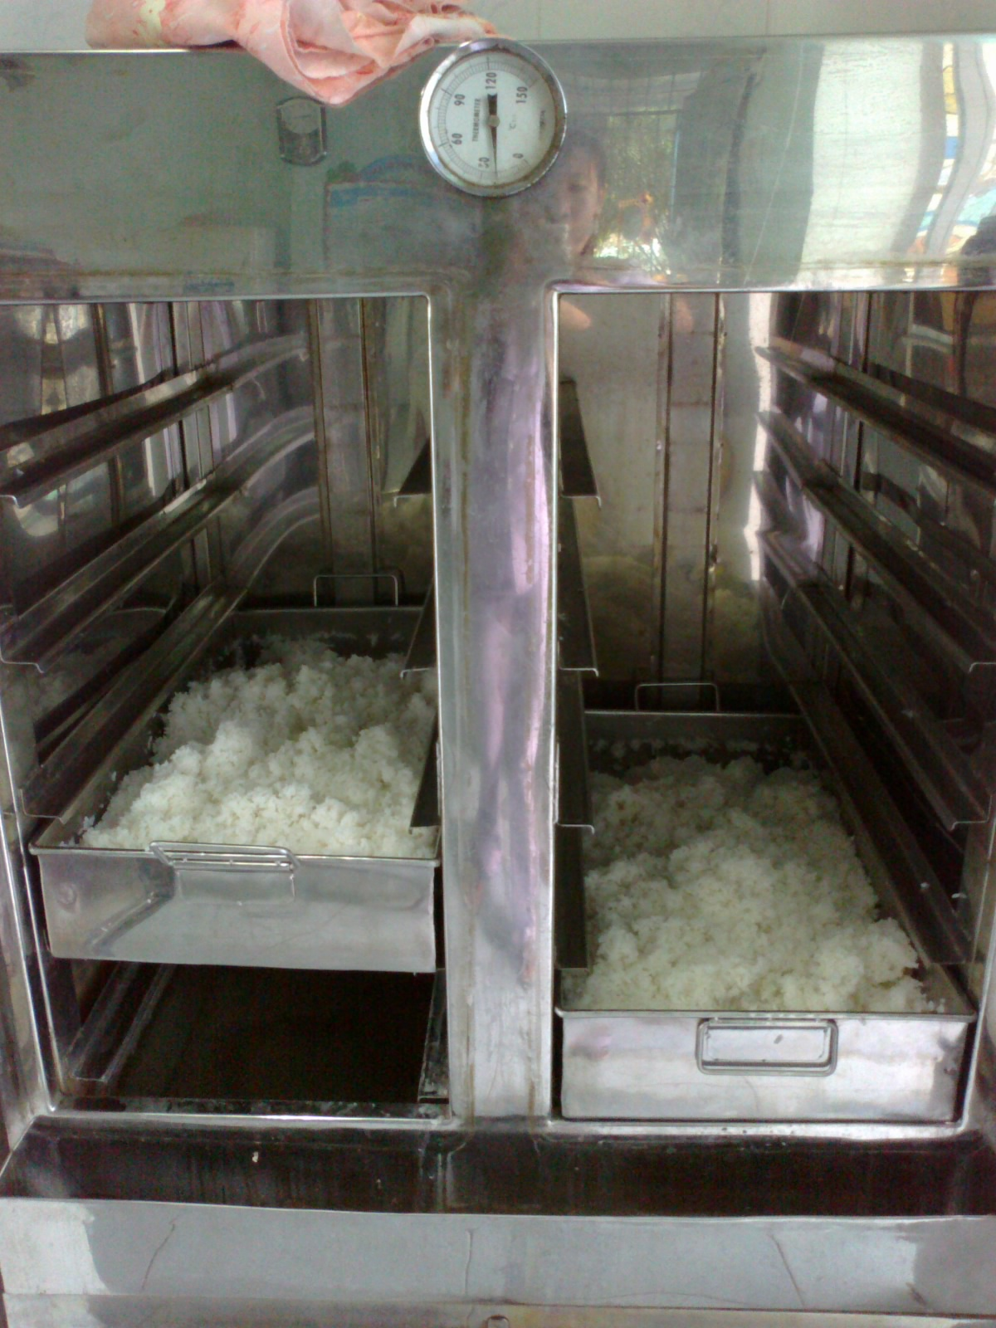

Máy hấp cơm

Slide 26
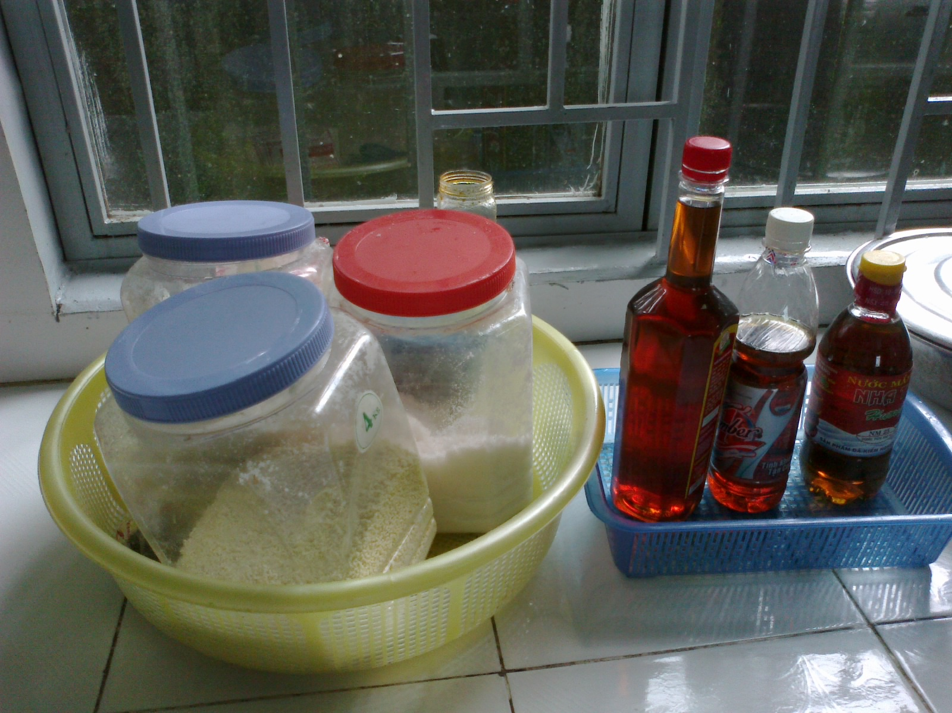
Gia vị

Slide 27
Trò chơi:
Ai tài giỏi hơn

Slide 28

Cách chơi: Chia các con làm 2 đội. Nhiệm vụ của mỗi đội là hãy tìm và chọn đúng lô tô dụng cụ của cô cấp dưỡng và dán lên bảng.
Luật chơi: Chơi theo luật tiếp sức. Đội nào chọn được nhiều lô tô và chính xác sẽ là đội chiến thắng

Slide 29



THANK YOU!

